Slide 1
高校实验室安全管理

Slide 2
一、实验室安全事故案例
二、实验室用电安全
三、实验室用水用气安全
四、实验室仪器设备使用注意事项
五、实验习惯培养
六、实验室废弃物处理
七、实验室应急处理
目录

Slide 3
一、实验室安全事故案例

Slide 4
目录
1. 油浴燃烧事故
2. 爆炸事故
3. 封管事故
4. 过氧化物爆炸事故
5. 乙醚爆炸事故
6. 盐酸气伤人事故
7. 误操作事故
8. 多氮化合物爆炸事故
9. 溴化物伤人事故
10.冰箱爆燃
11.浓硝酸
12.溶剂着火
13.色谱爆炸
14.其他事故

Slide 5
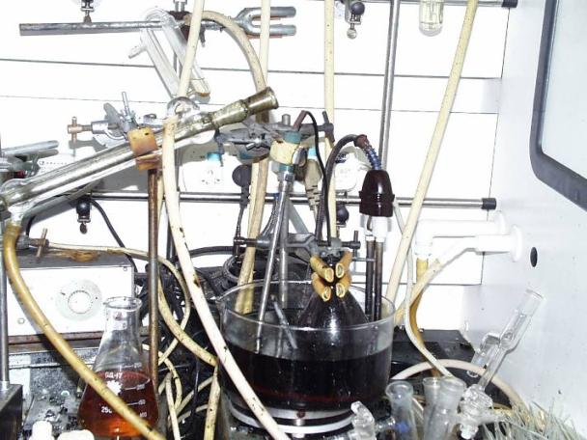
 1. 油浴燃烧事故
时间: 2004.3.27
事故经过: 当日深夜,大学生进行过夜实验。其所用的油浴突然起火，幸被值日巡逻及时发现，未酿成严重后果。
裸露的加热电热丝点燃了油浴中的有机物

Slide 6
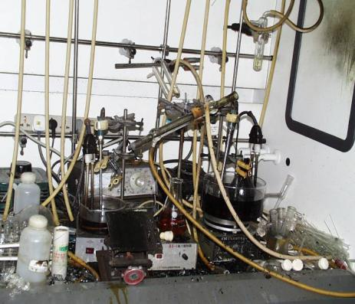
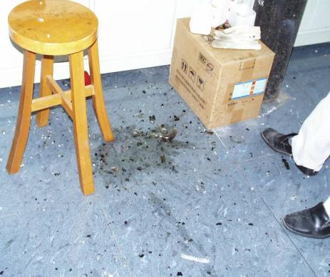
 1. 油浴燃烧事故
肇事油浴
打落的反应瓶

Slide 7
 1. 油浴燃烧事故
事故原因
实验时，试剂滴落到油浴中，因油浴未及时更换，导致事故的发生。
经验教训
经常更换油浴。
(另：水泵的循环水必须经常更换)

Slide 8
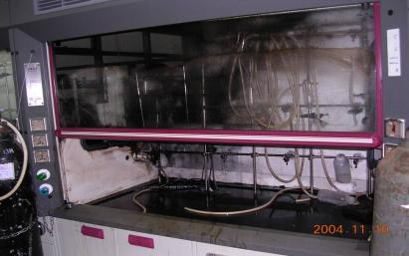
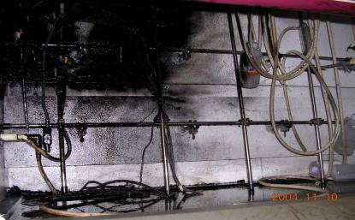
 2. 爆炸事故
时间: 2004.11.9
事故经过: 用1,4-丁炔二醇和氯化亚砜在吡啶存在下制备4-氯-丁炔-1-醇，反应完成后用乙醚萃取。经水洗干燥后在常压下蒸去乙醚和苯，剩下500mL 有机物，用水泵减压蒸馏，蒸出产物。加热温度110-120℃，减压20mmHg，反应瓶1000mL。当蒸出150 mL产品时，内温急剧上升失去控制，随即发生爆炸。由于通风柜的拉门处于关闭状态，没有造成人员受伤。该反应曾多次重复做过，因反应量很小，未曾发生事故。

Slide 9
 2. 爆炸事故
事故原因
据当事人和其课题组长事后分析，含炔基官能团化合物在加热条件下容易与浓度较高的杂质发生聚合反应，放出大量的热量，导致温度失控引发爆炸。4-氯-丁炔-1-醇是含炔基官能团的化合物，可能与反应中产生的杂质在高温下发生聚合反应引发爆炸。
经验教训
当事人佩带了防护镜和手套，并拉下了防爆橱门，因而该事故未造成人员伤害。在实验中使用危险药品或产物比较活泼的，在实验前应对该实验过程中可能出现的危险性有个预案，并落实防范措施 。

Slide 10
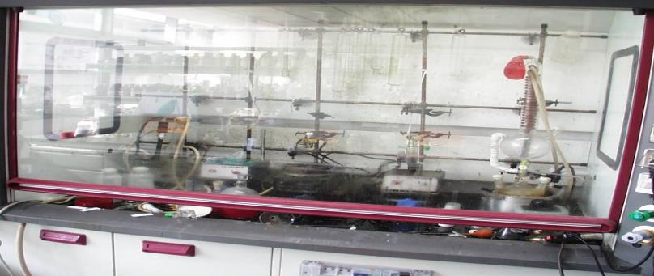
 3. 封管事故
时间: 2004.11.23
事故经过: 玻璃封管内加入氨水20mL，硫酸亚铁1g ，原料4g，加热温度160℃。当事人在观察油浴温度时，封管突然发生爆炸，整个反应体系被完全炸碎。当事人额头受伤，幸亏当时戴防护眼睛，才使双眼没有受到伤害。

Slide 11
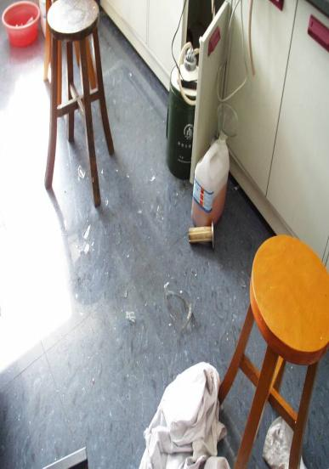
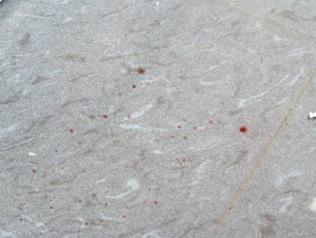
 3. 封管事故
斑斑血迹
脸上的防护镜被击落

Slide 12
 3. 封管事故
事故原因
玻璃封管不耐高压，且在反应过程中无法检测管内压力。氨水在高温下变为氨气和水蒸汽，产生较大的压力，致使玻璃封管爆炸。
经验教训
化学实验必须在通风柜内进行，密闭系统和有压力的实验必须在特种实验室里进行。

Slide 13
 4. 过氧化物爆炸事故
时间: 2005.5.16
事故经过
蒸馏烧瓶为3升的三口瓶，内有4-溴吲哚粗品2.2升(约重3Kg)。由硅油电加热，从上午9点开始，油浴温度为170度左右。大约在10点前馏分蒸完，换接收瓶收集馏分(馏分温度140度，接收瓶为2升单口烧瓶)。起初馏分蒸出的速度很稳定，大约在接收了1升时，馏分不再流出。当事人感觉有点不正常，按以往的收率估计应该有1.8-2升左右的产品,因此以为是减压蒸馏的冷阱堵塞导致真空度下降。在查看了水银减压计未发现真空度下降,此时突然发现就收瓶及冷凝管里有大量白色烟雾涌出，当事人感觉异常,就急忙蹲下，此时反应瓶发生了爆炸。

Slide 14
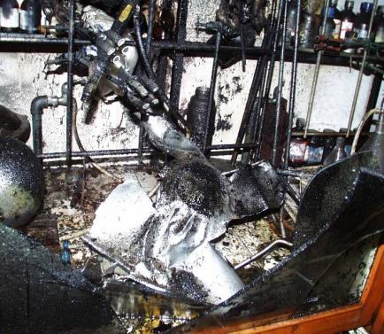
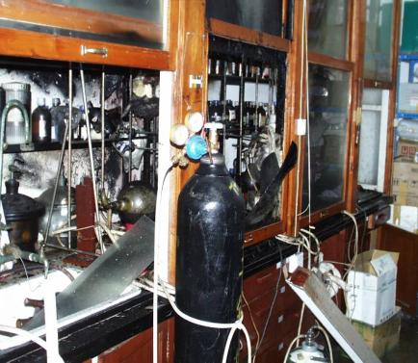
 4. 过氧化物爆炸事故
被震落的照明灯罩
被爆炸冲击波压平的铝锅（油浴）

Slide 15
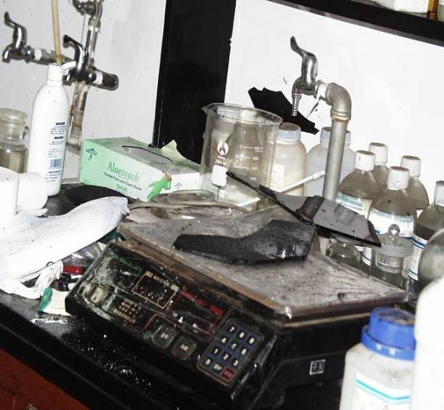
 4. 过氧化物爆炸事故
被炸飞的通风橱玻璃

Slide 16
 4. 过氧化物爆炸事故
事故原因
存放过程中，四氢呋喃可能产生了过氧化物，导致了事故的发生。
经验教训
在使用乙醚、四氢呋喃等有可能产生过氧化物的溶剂时，应检验是否有过氧化物存在。在使用中加一点还原剂以防止有过氧化物的发生。

Slide 17
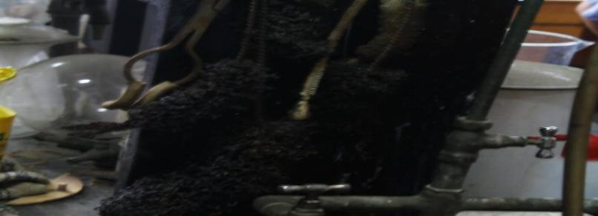
 5. 乙醚事故
时间: 2005.7.6
事故经过
当事人对所合成的产品进行后处理，即用石油醚提纯产品。反应瓶2升，石油醚1000毫升（30℃-60℃），电热套加热回流，冷凝水冷却，至中午11时左右突然发现通风柜内有火花闪烁，接着发生爆炸。爆炸引燃了电热套和周围的纸张，当事人立即拔下电热套插座，并使用灭火器将火扑灭。
被瞬间产生的强大热量烧焦的毛刷

Slide 18
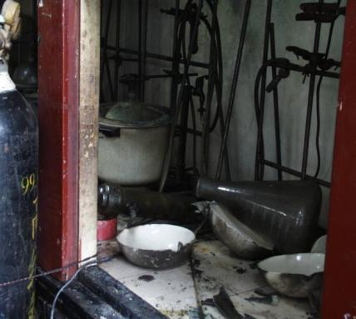
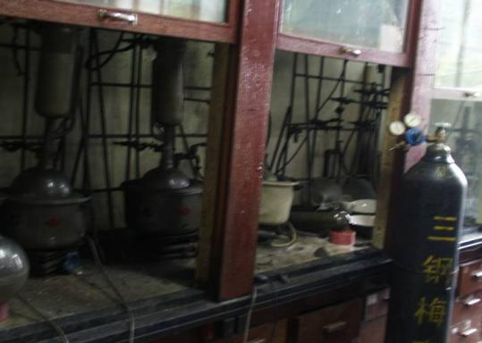
 5. 乙醚事故

Slide 19
 5. 乙醚事故
事故原因
所使用的石油醚是沸点在30℃-60℃的低沸点溶剂，又因夏天的连续高温。经事后测量自来水温度就达33℃，石油醚未能冷却而大量挥发。当石油醚蒸汽与空气混合达到一定比例，遇火星即发生爆炸。
经验教训
因回流溶剂时冷却效果不佳致使大量溶剂挥发造成的爆炸事故已发生多起，这起事故再次给我们敲响了警钟。常规的回流实验虽然简单，但必须保证良好的冷凝效果。天气炎热时应避免大量使用溶剂，尤其是低沸点溶剂。

Slide 20
 6. 盐酸气伤人事故
时间: 2005.8.2
事故经过
当日上午当事人、受伤人等在安装高压釜的紧固件和阀门。在前几日拆卸时已将管道内氯硅烷液体放出，为挡灰尘用简易塞将氯硅烷液相管塞住。当时并没有感觉到有压力和液体积存。在安装氯硅烷液相管时，当事人将简易塞拔下的一刹那，突然有一股氯硅烷挥发气体冲出，此时正值受伤人俯身紧固螺丝，来不及躲闪，正好喷到脸上和两手臂上，将其灼伤。

Slide 21
 6. 盐酸气伤人事故
事故原因
这套高压釜反应装置被安置在棚内，当时又正值高温时节，棚内温度超过40℃，管内残留的氯硅烷变为气体，产生了一定的压力，拔去塞子时氯硅烷气体就冲了出来。
经验教训
高温对化学试剂可能带来的危险性认识不足，科研人员又忽视了防护用品的使用，扩大了受伤部位。

Slide 22
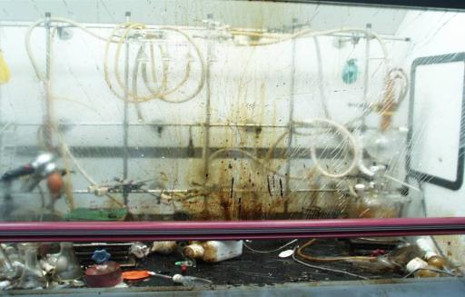
 7. 误操作事故
时间: 2005.8.3.
事故经过
当晚8时许，当事人在准备处理一瓶四氢呋喃时，没有仔细核对，误将一瓶硝基甲烷当作四氢呋喃投到氢氧化钠中。约过了一分钟，试剂瓶中冒出了白烟。当事人立即将通风橱玻璃门拉下，此时瓶口的烟变成黑色泡沫状液体。当事人叫来同实
验室的一名博后请教解决方法，即发生了爆炸，玻璃碎片将二人的手臂割伤。
通风橱的玻璃门起到了良好的防爆作用。

Slide 23
 7. 误操作事故
事故原因
该事故是由于当事人在投料时粗心大意，没有仔细核对所要使用的化学试剂而造成的。实验台药品杂乱无序、药品过多也是造成本次事故的主要原因。
经验教训
这是一起典型的误操作事故。它告诫我们，在实验操作过程中的每一个步骤都必须仔细、认真，不能有半点马虎；实验台、工作台要保持整洁，不用的试剂瓶要摆放到试剂架上，避免试剂打翻或误用造成的事故。

Slide 24
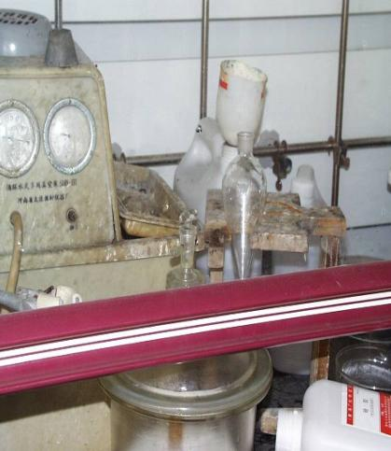
 8. 多氮化合物爆炸事故
时间: 2005.11.22
事故经过: 当日上午11:00左右，当事人完成反应后的处理工作。她用油泵抽干氨基四氮唑的溶剂后，用牛角匙刮取附在瓶壁上的产物，即发生了爆炸，碎玻璃将她的脸和左手手指炸伤。
爆炸后，通风柜防爆玻璃门被碎玻璃击穿的小孔，分液漏斗被击碎。

Slide 25
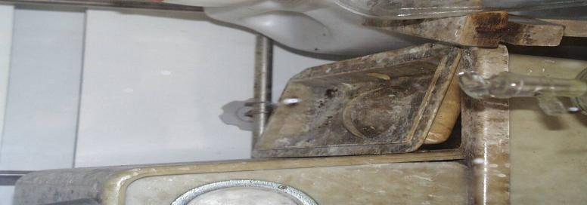
 8. 多氮化合物爆炸事故
通风玻璃门被爆炸后的碎玻璃击出小坑
事故原因
多氮化合物爆炸所需的引爆能量极小,轻微摩擦产生的热量足以引爆, 而且爆炸的能量极大。
经验教训
在使用易爆高危的药品时,防范措施必须到位，防护用品必须使用！

Slide 26
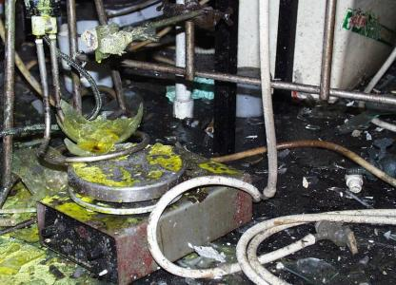
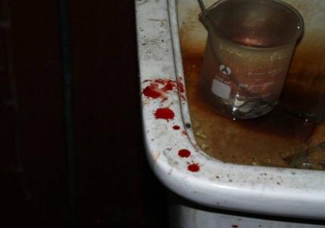
 8. 多氮化合物爆炸事故
时间: 2006.1.21
事故经过: 当事人将多次合成所得的产物（多氮化合物）装瓶保存，在装瓶过程中有一小块产物粘在瓶口，当事人用不锈钢匙拨下粘在瓶口的产物时多氮化合物发生爆炸，玻璃碎片四处飞溅，将当事人一眼睛的角膜、脸、腹部和手割伤，耳膜受到巨大的爆炸声震伤。

Slide 27
 8. 多氮化合物爆炸事故
事故原因
不锈钢匙与多氮化合物撞击产生的能量引爆了该化合物。该化合物为易爆高危药品。
经验教训
多氮化合物是非常危险的高爆物品，在处理该类危险物品时必须做好充分的安全保护工作，必要时还要使用防护面罩和防护板等防爆保护物，即使是后处理工作也要正确使用防护用品，小心谨慎，不能掉以轻心。

Slide 28
 9. 溴化物伤人事故
时间: 2005.11.25
事故经过: 当日上午10:00左右，当事人在制备炔丙基溴时，将10克四溴化碳逐步投人乙醚中。当投入一半时，未有明显的反应。当事人将另外5克一下投入乙醚中，当即发现反应放出大量的热量，使乙醚沸腾。当事人立即拔去反应瓶的塞欲放气时，炔丙基溴冲了出来，灼伤了当事人的脸部。该反应属首次放大反应量。
事故原因
投料过快。
经验教训
实验条件发生变化时，应多考虑可能出现的危险情况，尤其是低沸点试剂做溶剂的放热反应。

Slide 29
 10. 冰箱爆燃
经过: 某研究生即将获得博士学位，但由于粗心大意将一需重结晶的含有有机溶剂的烧杯敞开于冰箱中(当时没有防爆冰箱)而发生强烈爆燃并引发一场大火。
后果: 大火吞没了这位”博士”所有的实验数据及文献资料，就此吞没了他多年来苦心经营的博士学位。
点评: 电冰箱里不能储存挥发性试剂，不能将乙醚等易挥发品放入普通冰箱，由于挥发气体不断溢出，而普通冰箱启动时有电火花出现，就有可能引起火灾。

Slide 30
 11. 浓硝酸
经过: 2004年，某人接到客户送来的一瓶液体样品后，在没和客户做进一步确认的情况下，将样品转至测试组,测试人员拿到样品后直接打开了瓶盖，瓶里的液体瞬间发生强烈外溢，导致该测试人员脸部被严重灼伤。原来该瓶液体是浓硝酸。
注意事项: (1) 浓硝酸系强氧化剂，遇有机物能引起燃烧，具有强腐蚀性，凡接触浓硝酸的生产人员和工作人员，应使用必要的防护用品，如过滤式防毒面具、耐酸手套及衣服等，以防灼伤。(2) 凡因浓硝酸引起的燃烧，应用砂土、二氧化碳扑灭，并用大量水冲洗，同时须防止氧化氮中毒。(3) 本品避免与有机物混贮混运。(4) 如被浓硝酸灼伤皮肤，应立即用大量水或小苏打水冲洗，并送医院治疗

Slide 31
 12. 溶剂着火
经过: 某高校实验室一学生纯化溶剂四氢呋喃，2升的圆底烧瓶加上冷凝管装置搭好后，加入约1升左右的溶剂后随即接通电源加热，却忘了开冷凝水。半小时后，溶剂开始沸腾回流，越来越剧烈，大量蒸汽外溢，该学生手足无措，旁边一学生上前拔去电源插头，产生火花，引起溶剂蒸汽燃烧，幸亏周围有其他人，急忙取灭火器将火扑灭，拔插头的学生脸部灼伤，立即被送去医院治疗，一个月后痊愈。
点评: 处理醚类溶剂必须非常小心，它不仅易燃而且易爆。回流溶剂不开冷凝水，是一种严重的違规操作。

Slide 32
 13. 色谱操作
经过: 2002年7月，某化验室正准备开启的一台102G型气相
色谱仪柱箱忽然爆炸。柱箱的前门被炸到2米多远，已变形，柱箱内的加热丝、热电偶、风机等都损坏。
事故原因: 2个月前维修人员把色谱柱自行卸下，而另一名化验员在不知情的情况下，开启氢气，通电后发生了这起事故。当时，幸亏这名化验员站在仪器旁边，幸免了伤害事故。化验员在每次开机前都应检查一下气路，仪器维修人员对仪器进行改动后，应通知相关的使用人员并挂牌，而2人都没有按规定操作。

Slide 33
 14. 其他事故
事故描述: 样品处理间的排风橱因长期使用高氯酸，在维修时电钻产生电火花引起燃烧。
事故教训: 定期使用碱水清洗排风定期检查排风发现异常及时上报。
事故描述: 做分液萃取，先是用50ml HCl洗涤有机相（含产品），然后再用50ml 5% NaHCO₃洗涤产品，结果振摇的时候，塞子被冲开，产品全部喷出。
事故教训: 洗涤产品的时候一定要小心，如果洗涤会生成气体的话，一定要注意放气。

Slide 34
 14. 其他事故
事故描述: 合成实验室一个刚来不久的同事某天在柜子里找到一个无标识的圆底烧瓶，里面有一些东西粘在瓶壁上)。问了其他同事无人认领。于是他想把瓶子洗干净自己用，在水槽中洗时发生爆炸脸部炸伤后经确认瓶中有金属钠。
事故教训: 物品要做好标记，不用的东西及时清理，实验中自身要做好防护。

Slide 35
 14. 其他事故
一位同事忘记关加热套，温度过高，超了温度计量程，“嘭”温度计裂开了。
用塑料桶配重铬酸钾洗液并放置过夜，结果第二天早晨发现桶底掉了，洗液渗到了楼下。
一瓶新的硫酸开盖，当时戴了一次性手套，内盖很紧，旁边又没镊子，觉得内盖上没多少硫酸，所以就拿手抠。启开的瞬间，硫酸溅出了几个点，脸上和眼睛顿时生疼，跑到水池边用水冲，疼了好一会，第二天脸上留了几个小疤。
卸货的的人不带防酸手套，有一桶氢氟酸盖子没盖紧，溅到了工人手上一点儿，当场用大量的水洗，然后被送到医院，尽管很及时，但被腐蚀得露出了骨头。

Slide 36
 14. 其他事故
做UV实验时不戴胶手套,结果手严重脱皮,从而引起皮肤过敏。
用酒精灯往酒精灯里加酒精时酒精外泄，导致实验台上还有她自己的手上和袖口上都洒上了酒精。她又着急去点燃酒精灯，结果实验台上的酒精燃烧，自己手上和白大衣袖口燃烧，手被烧坏休息了一个月。
操作人员在做消化实验室由于没有仔细检查试管,其中一只有细微裂痕,结果在操作过程中发生破裂,幸好没有伤人。

Slide 37
 14. 其他事故
有一次，同事把碱性废液倒进酸性废液桶中，结果废液溅到脸上，由于处理及时、方法得当没有造成严重的后果。
煮沸蒸馏水未待冷却移至其他地方烧杯底部破裂所幸未烫伤。

Slide 38
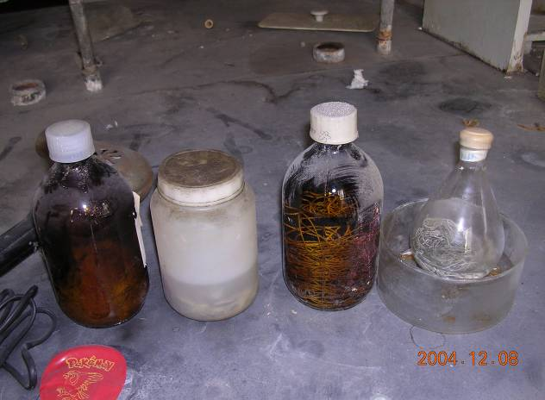
你把方便留给了自己,危险转嫁给了别人
搬迁中被实验室遗弃的金属钠
使用过的金属钠丝要及时处理，避免长时间暴露在空气中。

Slide 39
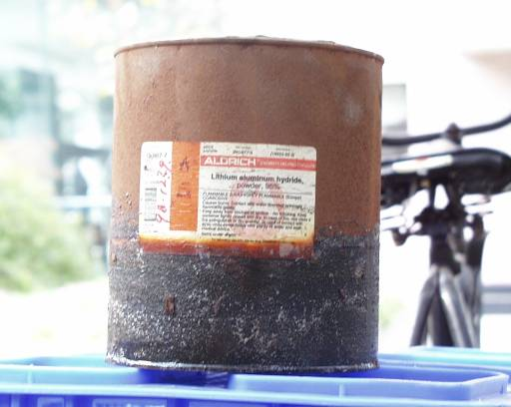
你把方便留给了自己,危险转嫁给了别人
桶体一旦破裂，后果不堪设想。
长时间浸泡在水中
被丢弃的未开封的LiAlH₄

Slide 40
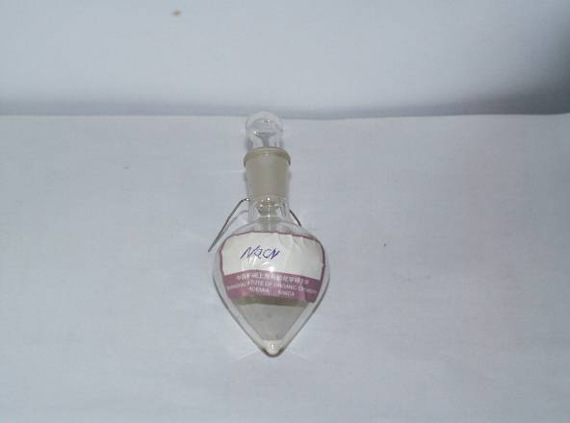
严格管理使用剧毒和危险药品
剧毒药品必须当天使用，不得以任何理由在实验室存放过夜。
被弃的NaCN

Slide 41
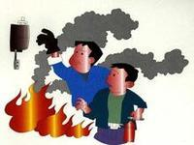
二、实验室用电安全

Slide 42
目录
1. 预防触电注意事项
2. 节约用电
3. 如何防止触电
4. 如何防止引起火灾
5. 防止短路
6. 关于人体触电的知识
7. 安全电压和安全用具
8. 触电原因
9. 触电预防
10.触电急救
11.电气防火、防爆、防雷常识

Slide 43
 1. 预防触电注意事项
(1) 修理或安装电器时，应先切断电源；
(2) 使用电器时，手要干燥；
(3) 电源裸露部分应有绝缘装置，电器外壳应接地线；
(4) 不能用试电笔去试高压电；
(5) 不应用双手同时触及电器，防止触电时电流通过心脏
(6) 一旦有人触电，应首先切断电源，然后抢救。

Slide 44
 2. 节约用电
(1) 连线: 仪器连线必须使用带有接地的三根线的护套
线，不可 使用普通的塑料绞线。严禁私拉乱扯。
(2) 接地: 仪器应有良好的接地，提高仪器的稳定性及安全
系数。
(3) 维修: 维修仪器时必须切断电源，方可拆机修理。
(4) 墙电: 需要对墙电进行维修、改造时，必须由专业人员
进行操作。
(5) 检查: 如遇线路老化或损坏应及时更换。
(6) 触电: 断电或绝缘脱离 → 急救

Slide 45
 3. 如何防止触电
(1) 不用潮湿的手接触电器。
(2) 电源裸露部分应有绝缘装置(例如电线接头处应裹上绝缘
胶布)。
(3) 所有电器的金属外壳都应保护接地。
(5) 实验时，应先连接好电路后才接通电源。实验结束时先
切断电源再拆线路。
(6) 不能用试电笔去试高压电。使用高压电源应有专门防护
措施。
(7) 有人触电，应迅速切断电源，然后进行抢救。

Slide 46
 4. 如何防止引起火灾
(1) 使用的保险丝要与实验室允许的用电量相符。
(2) 电线的安全通电量应大于用电功率。
(3) 室内若有氢气、煤气等易燃易爆气体，应避免产生
电火花。继电器工作和开关电闸时，易产生电火
花，要特别小心。电器接触点(如电插头)接触不良
时，应及时修理或更换。
(4) 如遇电线起火，立即切断电源，用沙或二氧化碳、
四氯化碳灭火器灭火，禁止用水或泡沫灭火器等导
电液体灭火。
(5) 用电时插头和插座必须接实，如果松动或有打火声
响，必须更换插座。

Slide 47
 5. 如何防止短路
线路中各接点应牢固，电路元件两端接头不要互相接
触，以防短路。
(2) 电线、电器不要被水淋湿或浸在导电液体中，例如实
验室加热用的灯泡接口不要浸在水中。
(3) 插电或打开用电器时，出现跳闸，必须查明原因，才
能再接电。

Slide 48
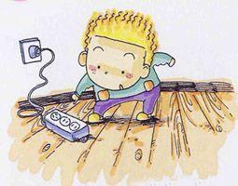
 6. 关于人体触电的知识
(1) 触电的种类
电击：就是通常所说的触电，触电死亡的绝大部分是
电击造成的;
电伤：由电流的热效应、化学效应、机械效应以及电
流本身作用所造成的人体外伤。
(2) 电流伤害人体的因素
伤害程度一般与下面几个因素有关：
1) 通过人体电流的大小；
2) 电流通过人体时间的长短；
3) 电流通过人体的部位；
4) 通过人体电流的频率；
5) 触电者的身体状况。

Slide 49
 6. 关于人体触电的知识
电流通过人体脑部和心脏时最危险；40Hz-60HZ交流电对人危害最大。以工频电流为例, 当1毫安左右的电流通过人体时，会产生麻刺等不舒服的感觉；10-30毫安的电流通过人体，会产生麻痹、剧痛、痉挛、血压升高、呼吸困难等症状，但通常不致有生命危险；电流达到50毫安以上，就会引起心室颤动而有生命危险；100毫安以上的电流，足以致人于死地。通过人体电流的大小与触电电压和人体电阻有关。

Slide 50
 6. 关于人体触电的知识
(3) 触电的方式
1) 单相触电
在低压电力系统中，若人站在地上接触到一根火线，即 为单相触电或称单线触电。人体接触漏电的设备外壳，也属于单相触电。
2) 两相触电
人体不同部位同时接触两相电源带电体而引起的触电叫两相触电。

Slide 51
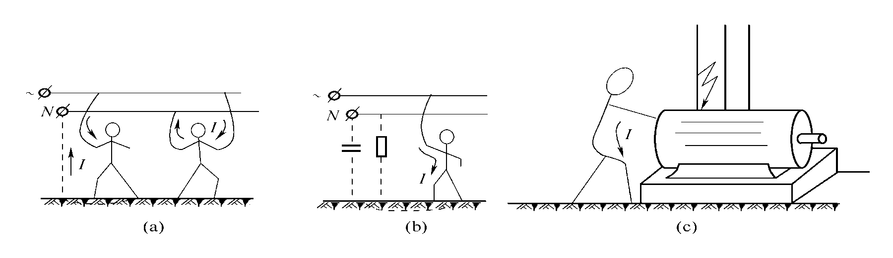
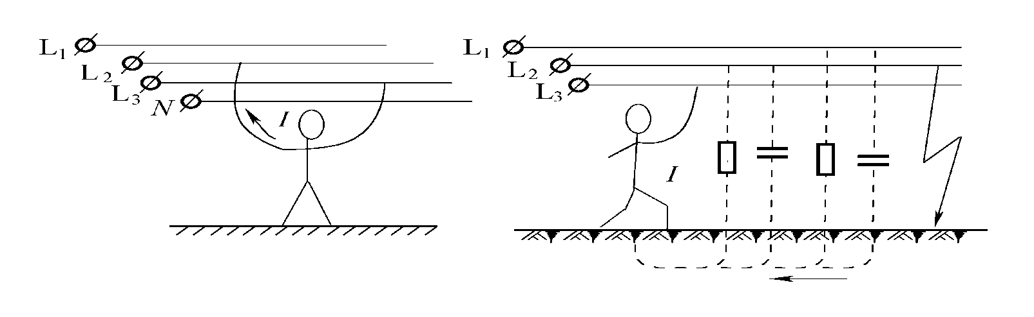
 6. 关于人体触电的知识
单相触电和两相触电
单相触电
两相触电

Slide 52
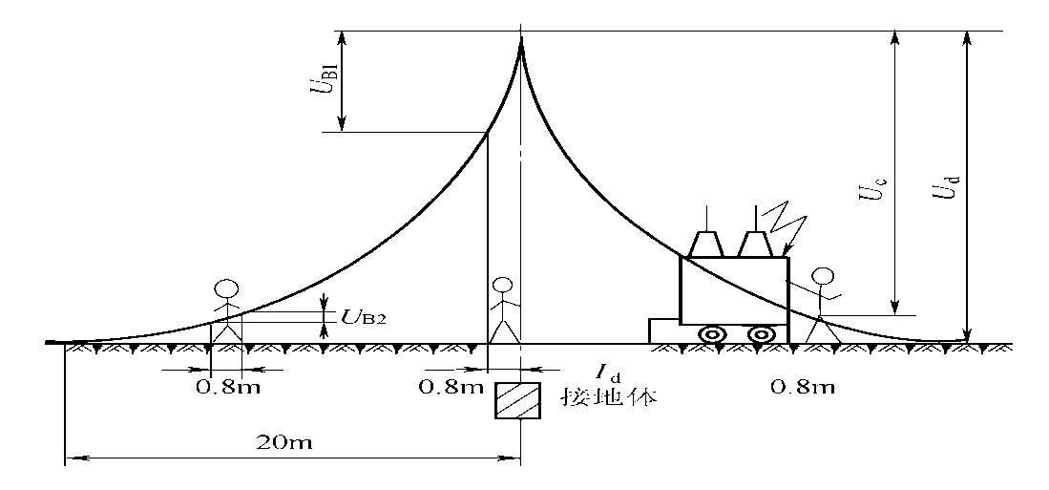
 6. 关于人体触电的知识
3) 接触电压、跨步电压触电
当外壳接地的电气设备绝缘损坏而使外壳带电，或
导线断落发生单相接地故障时，电流由设备外壳经接地
线、接地体(或由断落导线经接地点)流入大地，向四周扩
散，在导线接地点及周围形成强电场。
接触电压: 人站在地上触及设备外壳，所承受的电压。
跨步电压: 人站立在设备附近地面上，两脚之间所承受的
电压。
接触电压和跨步电压触电

Slide 53
 6. 安全电压和安全用具
安全电压
不带任何防护设备，对人体各部分组织均不造成伤害的电压值，称为安全电压。世界各国对于安全电压的规定：有50伏、40伏、36伏、25伏、24伏等，其中以50伏、25伏居多。
国际电工委员会(IEC)规定安全电压限定值为50伏。
我国规定12伏、24伏、36伏三个电压等级为安全电压级别。

Slide 54
 6. 安全电压和安全用具
在湿度大、狭窄、行动不便、周围有大面积接地导体的场所(如金属容器内、矿井内、隧道内等)使用的手提照明，应采用12伏安全电压。 凡手提照明器具，在危险环境、特别危险环境的局部照明灯，高度不足2.5米的一般照明灯，携带式电动工具等，若无特殊的安全防护装置或安全措施，均应采用24伏或36伏安全电压。

Slide 55
 6. 安全电压和安全用具
安全用具： 常用绝缘手套、绝缘靴、绝缘棒三种。
绝缘手套：
由绝缘性能良好的特种橡胶制成，有高压、低压两
种。操作高压隔离开关和油断路器等设备、在带电运行
的高压电器和低压电气设备上工作时，预防接触电压。
绝缘靴：
也是由绝缘性能良好的特种橡胶制成，带电操作高
压或低压电气设备时，防止跨步电压对人体的伤害。
绝缘棒：
用电木、胶木、塑料、环氧玻璃布棒等材料制成。

Slide 56
 7. 触电原因
直接触电: 人体直接接触或过分接近带电体而触电。
间接触电: 人体触及正常时不带电而发生故障时才带电的金属
导体。
常见的触电原因: 线路架设不合规格；电气操作制度不严格；
用电设备不合要求 ；用电不规范。

Slide 57
 8. 触电预防
(1) 直接触电的预防
1) 绝缘措施: 良好的绝缘是保证电气设备和线路正常运行的必要条件。例如：新装或大修后的低压设备和线路，绝缘电阻不应低于0.5MΩ；高压线路和设备的绝缘电阻不低于每伏1000MΩ。
2) 屏护措施: 凡是金属材料制作的屏护装置，应妥善接地或接零。
3) 间距措施: 在带电体与地面间、带电体与其它设备间、应保持一定的安全间距。间距大小取决于电压高低、设备类型、安装方式等。

Slide 58
 8. 触电预防
(2) 间接触电的预防
1) 加强绝缘: 对电气设备或线路采取双重绝缘、使设备或线路绝缘牢固。
2) 电气隔离: 采用隔离变压器或具有同等隔离作用的发电机。
3) 自动断电保护: 漏电保护、过流保护、过压或欠压保护、短路保护、接零保护等。

Slide 59
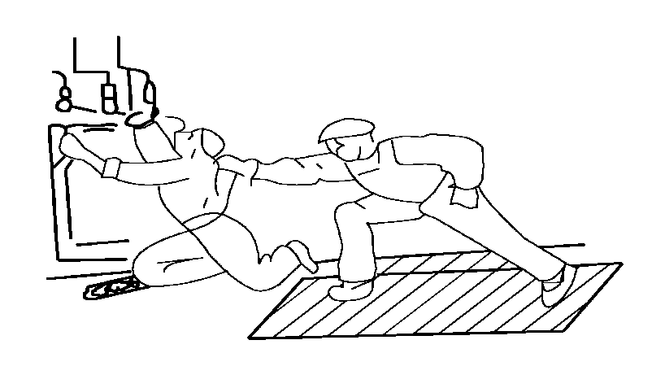
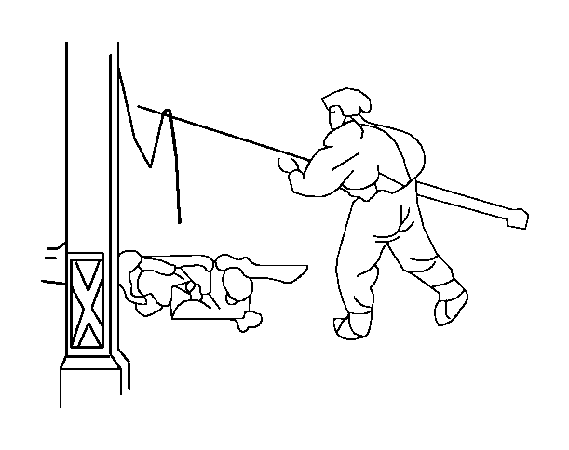
 8. 触电急救
(1) 使触电者尽快脱离电源
1) 如果触电现场远离开关或不具备关断电源的条件，可
站在干燥木板上，用一只手抓住衣服将其拉离电源。
也可用干燥木棒、竹竿等将电线从触电者身上挑开。
2) 如触电发生在火线与大地间，可用干燥绳索将触电者
身体拉离地面，或用干燥木板将人体与地面隔开，再
设法关断电源.
3) 如手边有绝缘导线，可先将一端良好接地，另一端与
触电者所接触的带电体相接，将该相电源对地短路.
4) 可用手头的刀、斧、锄等带绝缘柄的工具,将电线砍断
或撬断。

Slide 60
 8. 触电急救
(2) 对不同情况的救治
1) 触电者神智尚清醒，但感觉头晕、心悸、出冷汗、恶
心、呕吐等，应让其静卧休息，减轻心脏负担。
2) 触电者神智有时清醒，有时昏迷。应静卧休息，并请
医生救治。
3) 触电者无知觉，有呼吸、心跳。在请医生的同时，应
施行人工呼吸。
4) 触电者呼吸停止，但心跳尚存，应施行人工呼吸；如
心跳停止，呼吸尚存，应采取胸外心脏挤压法；如呼
吸、心跳均停止，则须同时采用人工呼吸法和胸外心
脏挤压法进行抢救。

Slide 61
 9.电气防火、防爆、防雷常识
(1) 防火
1) 电气火灾产生的原因
几乎所有的电气故障都可能导致电气着火。如设备材料
选择不当，过载、短路或漏电，照明及电热设备故障，熔断器
的烧断、接触不良以及雷击、静电等，都可能引起高温、高热
或者产生电弧、放电火花，从而引发火灾事故。

Slide 62
 9.电气防火、防爆、防雷常识
2) 电气火灾的预防和紧急处理
a) 预防方法
应按场所的危险等级正确地选择、安装、使用和维护电气设备及电气线路，按规定正确采用各种保护措施。在线路设计上，应充分考虑负载容量及合理的过载能力；在用电上，应禁止过度超载及乱接乱搭电源线；对需在监护下使用的电气设备，应“人去停用”；对易引起火灾场所，应注意加强防火，配置防火器材。

Slide 63
 9.电气防火、防爆、防雷常识
b) 电气火灾的紧急处理
首先应切断电源，同时，拨打火警电话报警。不能
用水或普通灭火器(如泡沫灭火器)灭火。应使用干粉二
氧化碳或“1211”等灭火器灭火，也可用干燥的黄沙灭火。
常用电气灭火器主要性能及使用方法
种 类 | 二氧化碳灭火器 | 干粉灭火器 | “1211”灭火器
规 格 | 2kg、2-3kg、5-7kg | 8kg、50kg | 1kg、2kg、3kg
药 剂 | 瓶内装有液态二氧化碳 | 筒内装有钾或钠盐干粉，并备有盛装压缩空气的小钢瓶。 | 筒内装有二氟－氯－溴甲烷，并充填压缩氮。
用 途 | 不导电。可扑救电气、精密仪器、油类、酸类火灾。不能用于钾、钠、镁、铝等物质火灾。 | 不导电。可扑救电气、石油(产品)、油漆、有机溶剂、天然气等火灾。 | 不导电。可扑救电气、油类、化工化纤原料等初起火灾。
功 效 | 接近着火地点，保护3m距离。 | 8kg喷射时间14-18s，射程4.5m；50kg喷射时间14-18s，射程6-8m。 | 喷射时间6-8s，射程2-3m。
使用方法 | 一手拿喇叭筒对准火源，另一手打开开关。 | 提起圈环，干粉即可喷出。 | 拔下铅封或横锁，用力压下压把。

Slide 64
 9.电气防火、防爆、防雷常识
(2) 由电引起的爆炸及防爆措施
主要发生在含有易燃、易爆气体、粉尘的场所。
在有易燃、易爆气体、粉尘的场所，应合理选用防爆电气
设备，正确敷设电气线路，保持场所良好通风；
应保证电气设备的正常运行，防止短路、过载；
应安装自动断电保护装置，对危险性大的设备应安装在危
险区域外；
防爆场所一定要选用防爆电机等防爆设备，使用便携式电
气设备应特别注意安全；
电源应采用三相五线制与单相三线制，线路接头采用熔焊
或钎焊。

Slide 65
 9.电气防火、防爆、防雷常识
(3) 防雷
雷电产生强电流、高电压、高温热具有很大的破坏力和多方面的破坏作用，给电力系统、给人类造成严重灾害。
一般来说，下列物体或地点容易受到雷击:
空旷地区的孤立物体、高于20m的建筑物，如水塔、宝塔、
尖形屋顶、烟囱、旗杆、天线、输电线路杆塔等。在山顶行走的人畜，也易遭受雷击。
2) 金属结构的屋面，砖木结构的建筑物或构筑物。
3) 特别潮湿的建筑物、露天放置的金属物。

Slide 66
 9.电气防火、防爆、防雷常识
4) 排放导电尘埃的厂房、排废气的管道和地下水出口、烟囱冒
出的热气(含有大量导电质点、游离态分子)。
金属矿床、河岸、山谷风口处、山坡与稻田接壤的地段、土
壤电阻率小或电阻率变化大的地区。

Slide 67
 9.电气防火、防爆、防雷常识
(4) 如何防雷识
为防止感应雷和雷电侵入波沿架空线进入室内，应将进户线
最后一根支承物上的绝缘子铁脚可靠接地。
2) 雷雨时，应关好室内门囱，以防球形雷飘入；不要站在窗前
或阳台上、有烟囱的灶前；应离开电力线、电话线、无线电
天线1.5米以外。
3) 雷雨时，不要洗澡、洗头，不要在厨房、浴室等潮湿的场
所。
4) 雷雨时，不要使用家用电器，应将电器的电源插头拔下。

Slide 68
 9.电气防火、防爆、防雷常识
5) 雷雨时，不要停留在山顶、湖泊、河边、沼泽地、游泳池等
易受雷击的地方；最好不用带金属柄的雨伞。
6) 雷雨时，不能站在孤立的大树、电杆、烟囱和高墙下，不要
乘坐敝蓬车和骑自行车。避雨应选择有屏蔽作用的建筑或物
体，如汽车、电车、混凝土房屋等。
7) 如果有人遭到雷击，应不失时机地进行人工呼吸和胸外心脏
挤压，并送医院抢救。

Slide 69
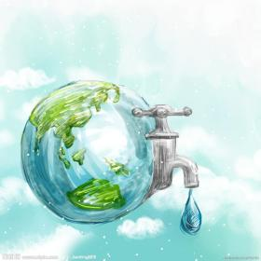
三、实验室用水用气安全

Slide 70
 1. 用气安全
(1) 气瓶的安全使用
1) 使用
按气瓶的类别选用减压器，安装时螺扣应拧紧，并检漏。
2) 如何检漏
用肥皂水或仪器厂家提供的检漏水在所有的接口和减压阀处测试是否漏气，如果肥皂水接连不断的出现肥皂泡，则说明该处漏气。应更换漏气部件或进行补漏。

Slide 71
 1. 用气安全
3) 使用步骤
开启钢瓶：逆时针方向为开；先开总阀，后开减压阀。
开启气门时应站在气压表的一侧，不准将头或身体对准
气瓶总阀，以防万一阀门或气压表冲出伤人。
b) 关闭钢瓶：顺时针方向为关；先关总阀，后关减压阀。
c) 气嘴保护：用死扳手夹紧气嘴后再开总阀。

Slide 72
 1. 用气安全
(2) 气瓶使用注意事项
1) 气瓶内气体不可用尽，以防倒灌
惰性气体: 应剩余0.05MPa以上压力的气体。
可燃气体: 应剩余0.2Mpa以上压力的气体。
氢 气: 应剩余2.0MPa以上压力的气体。
2) 各种气压表一般不得混用；
3) 气瓶应专瓶专用，不能随意改装；
4) 氧气瓶严禁油污，注意手、扳手或衣服上的油污

Slide 73
 1. 用气安全
(3) 气瓶的运输
搬运及存放压缩气体钢瓶时，一定要将钢瓶上的安全帽旋紧。搬运气瓶时,要用特殊的担架或小车，不得将手扶在气门上，以防气门被打开。气瓶直立放置时，要用铁链等进行固定。

Slide 74
 1. 用气安全
(4) 气瓶的保存
1) 使用中的气瓶每三年应检查一次，装腐蚀性气体的钢瓶每
两年检查一次，不合格的气瓶不可继续使用。
2) 气瓶应存放在通风良好、阴凉干燥、远离热源的地方，易
燃气体气瓶与明火距离不小于 5 米；氢气瓶最好隔离
3) 气瓶一般分类分处保管，一般实验室内存放气瓶量不得超
过两瓶。可燃性气瓶和氧气瓶不能同存一处。
4) 直立放置时要稳妥。

Slide 75
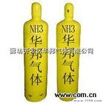
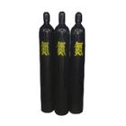
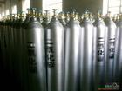

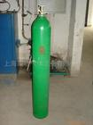

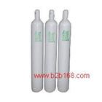
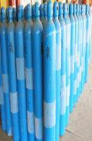
 1. 用气安全
(5) 常见气瓶的颜色
化学实验常用到高压储气钢瓶，一般不同的颜色代表瓶中存储着不同的气体（颜色相同的要看气体名称），以下是常见气瓶的颜色：
氧气瓶 ⇒ 天蓝色； 氢 气 瓶 ⇒ 深绿色；
氮气瓶 ⇒ 黑 色； 纯 氩 气 瓶 ⇒ 灰 色；
氦气瓶 ⇒ 棕 色； 压 缩 空 气 ⇒ 黑 色；
氨气瓶 ⇒ 黄 色； 二氧化碳气瓶 ⇒ 黑 色。

Slide 76
 1. 用气安全
(6) 压缩气体和液化气体的安全使用
压缩气体和液化气体类化学品系指压缩、液化或加压溶解的气体，并应符合下述两种情况之一者：
1) 临界温度低于50℃时，或在50℃时，其蒸气压力大于94KPa
的压缩或液化气体；
2) 温度在21.1℃时，气体的绝对压力大于275KPa，或在54.4℃
时，气体的绝对压力大于715KPa的压缩气体；或在37.8℃
时，雷德蒸气压大于275KPa的液化气体或加压溶解气体。
3) 所有压缩气体都有危害性，因为它们是在高压之下，有些气
体具有易燃、易爆、助燃、剧毒等性质，在受热、撞击等情
况下，易引起燃烧爆炸或中毒事故。

Slide 77
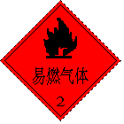
 1. 用气安全
(7) 常见气体分类及注意事项
按其性质分为以下三项：易燃气体 ，不燃气体，有毒气体。
1) 易燃气体
指与空气混合的爆炸下限小于10％(体积比)，或爆炸上限和下限之差值大于20％的气体。此类气体极易燃烧，与空气混合能形成爆炸性混合物。在常温常压下遇明火、高温即会发生燃烧或爆炸。
常见易燃气体有氢、一氧化碳、甲烷、丙烷、乙烯、乙烷、乙炔等烃类，还有硫化氢。

Slide 78
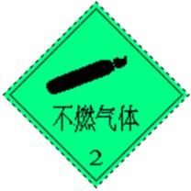
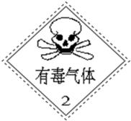
 1. 用气安全
2) 不燃气体
不燃气体系指无毒、不燃气体、包括助燃气体。但高浓度时有窒息作用。助燃气体有强烈的氧化作用，遇油脂能发生燃烧或爆炸。
3) 有毒气体
该类气体有毒，毒性指标与第6类毒性指标相同。对人畜有强烈的毒害、窒息、灼伤、刺激作用。其中有些还具有易燃、氧化、腐蚀等性质。

Slide 79
 1. 用气安全
(8) 易燃气体举例: 乙炔 (C₂H₂)
常温常压下，无色气体，有毒，纯乙炔是无臭的，但工业用乙炔由于含有硫化氢、磷化氢等杂质，而有一股大蒜的气味。有特殊气味，高度易燃、容易爆炸。在液态和固态下或在气态和一定压力下有猛烈爆炸的危险，受热、震动、电火花等因素都可以引发爆炸，因此不能在加压液化后贮存或运输。因此，工业上是在装满石棉等多孔物质的钢瓶中，使多孔物质吸收丙酮后将乙炔压入，以便贮存和运输。。为了与其它气体区别，乙炔钢瓶的颜色一般为乳白色，橡胶气管一般为黑色，乙炔管道的螺纹一般为左旋螺纹（螺母上有径向的间断沟）。

Slide 80
 1. 用气安全
危害
乙炔泄露时会降低有限区域内空气中氧含量，而引起窒息。液体快速蒸发可能引起冻伤。接触高浓度时可能导致神志不清。并且极易燃易爆
注意
为防止气体回缩，应该装上回闪阻止器。
当气瓶内还剩有相当量乙炔时（一般最低降到1个表），就需要换用另一只新乙炔气瓶。
接触乙炔气瓶时要带保温手套，安全护目镜或面罩。
禁止明火，禁止火花，禁止吸烟。

Slide 81
 1. 用气安全
急救处理
发现泄露时迅速撤离泄漏污染区人员至上风处，并进行隔离，严格限制出入。切断火源。建议应急处理人员戴自给正压式呼吸器，穿防静电工作服。尽可能切断泄漏源。合理通风，加速扩散。喷雾状水稀释、溶解。

Slide 82
 1. 用气安全
(8) 不燃气体举例: 氩气 (Ar)
常温下无色、无味的 (稀有) 惰性气体不可燃，加热使压力升高，有爆炸危险。比空气重，泄露时可能聚集在天花板下低层空间，造成缺氧。液体可能引起冻伤。
使用注意事项：
定期检查氩气导管是否漏气。
接触氩气气瓶时要带保温手套，安全护目镜或面罩，穿防护服。
禁止明火，禁止火花，禁止吸烟。
急救处理
冻伤时用大量水冲洗，不要脱去衣服。

Slide 83
 1. 用气安全
(9) 有毒气体举例: 硫化氢 (H₂S)
常温常压下，硫化氢是一种无色有臭鸡蛋气味的气体，有剧毒，是强烈的神经毒素，对粘膜有强烈刺激作用，同时还是易燃气体。
泄漏应急处理：
迅速撤离泄漏污染区人员至上风处，并立即进行隔离，小泄漏时隔离150m，大泄漏时隔离300m，严格限制出入。切断火源。建议应急处理人员戴自给正压式呼吸器，穿防毒服。从上风处进入现场。尽可能切断泄漏源。合理通风，加速扩散。喷雾状水稀释、溶解。

Slide 84
 1. 用气安全
急救措施:
皮肤接触：脱去污染的衣着，用流动清水冲洗。就医。
眼睛接触：立即提起眼睑，用大量流动清水或生理盐水彻底冲洗至少15分钟。就医。
吸入：迅速脱离现场至空气新鲜处。保持呼吸道通畅。如呼吸困难，给输氧。如呼吸停止，即进行人工呼吸。就医。

Slide 85
 2. 用水安全
实验室用水安全主要指应该注意节约用水！同时注意电线与水管保持距离，防止漏电。
(1) 上水: 水龙头或水管漏水时，应及时修理
(2) 下水: 下水道排水不畅时，应及时疏通
(3) 冷却水: 输水管必须使用橡胶管，不得使用乳胶
管；上水管与水龙头的连接处及上水管、下水管
与仪器或冷凝管的连接处必须用管箍夹紧；下水
管必须插入水池的下水管中。(使用冷凝器时较容
易忘记关闭冷却水)。
(4) 纯净水: 应按照“操作规程”进行操作；取水时应注
意及时地关闭取水开关，防止溢流。

Slide 86
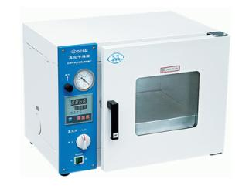
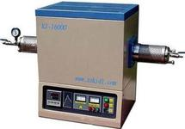
四、实验室仪器设备使用
注意事项

Slide 87
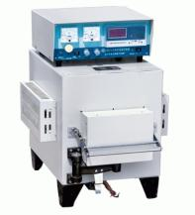
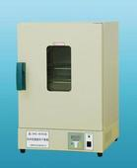
 1. 电加热设备
(1) 程序控制加热设备：
马弗炉、管式炉、鼓风干燥箱
使用要求及注意事项：
1) 加热前确定程序设置准确无误；
2) 加热前确保热电偶插在炉膛内；
3) 升温速率不得超过8℃/min，防止工作电流过大；
4) 在降温程序后要设计保护程序；
5) 炉子加热工作过程中每隔1小时检查炉子是否运行正常；
6) 炉子高温运行时，将易燃物品远离炉子；
7) 炉子运行结束后先停止降温或保护程序，再关闭电源。

Slide 88
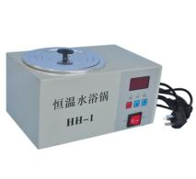
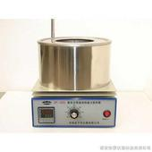
 1. 电加热设备
(2) 低温加热设备：
水浴锅、集热式搅拌加热器
使用要求及注意事项：
1) 50度以上运行时时刻注意水位高度，以免烧干；
2) 定期检查每台仪器的保险管完好、 有效；
3) 定期检查热电偶，热电偶生锈或解除不良时停止使用；
4) 避免加热的容器倾倒，使试剂泄露腐蚀热电偶及仪器；
5) 勤换水，使用去离子水，防止热电偶生锈。

Slide 89
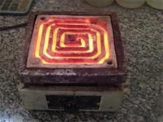
 1. 电加热设备
直接加热设备：
电炉子
使用要求及注意事项：
1) 在空旷的实验区域操作，周围禁止一切易燃易爆物品；
2) 加热烧杯、烧瓶时一定垫上石棉网，防止容器破碎，液体流出引起火灾；
3) 加热容器中液面不得超过容器体积的2/3，防止液体喷出，造成电炉子短路；
4) 使用时，操作人员不得离开，直至加热结束且电炉丝冷却。

Slide 90
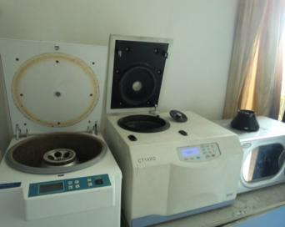
 2. 有潜在危险的小型仪器
离心机
1) 离心操作前确保离心管重量相等，安放对称；
2) 离心的液体不得超过离心管体积的2/3，防止液体泄
漏腐蚀转头，发生危险；
3) 离心机工作过程中有一场声响时，切断该房间电
源，待离心机停止转动后再靠近。

Slide 91
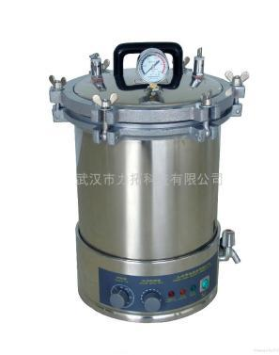
 2. 有潜在危险的小型仪器
高压灭菌锅
1) 使用前检查国内水量，防止使用过程中烧干；
2) 加热前检查锅盖是否密封良好；
3) 定期检查压力阀门。

Slide 92
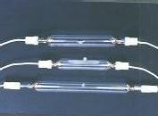
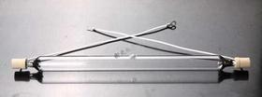
 2. 有潜在危险的小型仪器
高压汞灯
1) 使用前检查冷却水是否循环正常；
2) 使用中佩戴口罩，墨镜及手套防止紫外线灼伤；
3) 使用中将烦热风扇打开，防止镇流器过热；
4) 使用后先关闭汞灯电源，5-10分钟后再关闭冷却水。

Slide 93


 2. 有潜在危险的小型仪器
直流电源、电泳仪
1) 当使用电压高于安全电压（36V）时要设立警惕标志；
2) 使用过程中要保证电极，反应器稳定，防止短路；
3) 尽量使用粗导线，防止导线过热。

Slide 94
 2.大型仪器设备的使用规范
本实验室的大型仪器设备均由专人负责运行和维护，未经
许可严禁私自操作运行仪器设备。
(2) 大型实验仪器在使用前应提前预约，仪器运行前应仔细填
写等级要求，未经许可严禁临时加样测试。
(3) 操作前必须经过培训，未经培训或培训不通过者不得擅自
使用。各仪器负责人负责对仪器的培训及考核，出现问
题，责任落实到人。
(4) 仪器使用人在仪器运行过程中原则上不得离开，当仪器出
现报警情况是能熟练处理，能够做到安全断电，断水，断
气，彻底消除因仪器运行故障带来的安全隐患。并及时通
知仪器负责人。

Slide 95
 2.大型仪器设备的使用规范
(5) 仪器使用结束后，按仪器正确操作要求进行关机，切断电
源。并且将测试的样品带走处理，严禁在仪器设备内留存
实验样品。
(6) 实验仪器负责人应定期对设备进行维护，进行相关的安全
检查，出现故障在老师了解同意的情况下，应及时联系维
修，以免耽误实验进程。

Slide 96

五、实验习惯培养

Slide 97
实验习惯培养
叶圣陶先生说：“什么是教育，简单一句话，就是养成习惯。”养成习惯就是通过有效的培养和训练，使学生养成良好的行为习惯。
良好的实验习惯的养成对于培养高素质创新人才尤为重要，这不仅可以避免很多意外的发生，还会对以后的生活工作产生潜移默化的影响，使人受益终身。

Slide 98
 1. 实验前准备
实验前要进行简单而全面的思考，将实验中所需的各种试
剂、仪器以及实验流程、注意事项等问题想清楚，避免实
验时少东少西，自乱阵脚。
(2) 做新实验之前可以请教一下做过类似实验的人，对于不常
做的实验最好列一份详尽的实验流程表，贴于试验台前，
需要特别注意的地方作上标注。

Slide 99

 1. 实验前准备
(3) 实验前要穿好实验服，戴好手套，必要时一定要戴好防
护眼镜、口罩等
  实验服要合身、手套要大小合适，一般以100%纯棉材质为佳
  实验服要收紧袖口
(4) 自身
  长发的人员（尤其是女生）要将头发弄好，避免实验中头发遮眼时，用手去理而引起危险，或是使用酒精灯时将头发烧着。
  实验前将手上的装饰品 (手镯、手表等) 取下来

Slide 100
 2. 实验过程中
实验要按部就班地完成，不要为了省时、省事而同时进
行几项不可能或是很难同时完成的事。
俗话说“好记性不如烂笔头”，要及时作好实验记录，避
免忘记或是遗漏重要的实验现象。这样的话，即使实验
失败我们也可做到有据可查。
水电在使用的情况下人一定不要离开，万一要离开应当
请其他人帮忙照看一下。
中途离开实验室要洗手，哪怕只是去上厕所。

Slide 101
 2. 实验过程中
(5) 打开烘箱时要戴上较厚的手套，防止烫伤。取出东西后
要及时关好箱门。
(6) 每次称量药品或量试剂的时候,打开药品瓶,盖子应该翻过
来放在桌子上,而不应该直接扣在桌面上 。
(7) 移液管移取溶液时请用洗耳球，切忌用嘴巴吸吹。
(8) 洗NMR样品管时，一定不要在水池边摔里面的水；拔下
样品管的帽时，要一手拿管，一手拔帽，不要逞英雄一
个手拔(NMR样品管可不便宜)。
(9) 加入试剂之前,一定要将待加的试剂瓶混匀一下,以免放置
时间长了试剂的浓度不均，影响实验结果。

Slide 102

 2. 实验过程中
(10) 用完天平，要及时清扫，特别是一些有腐蚀性的东西，
不马上清理，会产生严重损坏天平室的现象。
(11) 不能甩移液管，防止移液管里的酸或碱等液体甩出伤到
自己或是他人。
(12) 玻璃管、冷凝管上套胶塞时，一定要小心用力，不要用
猛力，不要因为这个原因导致手流血。
(13) 密闭体系实验,一定要装气球。

Slide 103

 2. 实验过程中
(14) 做实验的时候，不要不管手上沾了什么都往白大褂上擦。
(15) 使用氯仿,四氯化碳,甲醇以及苯等高危溶剂 、或是盐酸
等有刺激性气味的气体时，一定要在通风橱中进行，实
验期间要开排风扇，或开窗通风。
(16) 在使用贵重设备时可千万不能在设备还没完全正常运行
时，人就走开去做别的实验。
(17) 食物禁止储藏在放有化学品的冰箱里。
(18) 闻气体要挥气入鼻。

Slide 104
 2. 实验过程中
(19) 硫酸,硝酸等氧化性酸,注意使用安全,如果不小心滴在身,
要用水清洗,然后用碳酸氢钠液洗涤 ，不要因为浓度很
低而忽视,因为随着水份的蒸发,硫酸的浓度增高,而会使
得原来的稀硫酸同样变成浓硫酸 。
(20) 尽量不要独自一人做实验。
(21) 不要以为 液相色谱的自动进样可以让你不看,有时仪器
故障,会让柱压高过 30KPa 。
(22) 液相色谱上柱一定要先和溶剂拌好,否则等硅胶或者树
树脂胀开，柱子就没用了。

Slide 105
 2. 实验过程中
(23) 将温度计、玻璃管插入胶塞时,用布包裹妥当;遇到锐利
的管口、边缘,利用加热使之平滑。
(24) 废针头和碎玻璃不经包装丢弃，可能会造成自己或他人
被刺、感染。
(25) 不应向下水道排放未经消毒的有害病菌或高浓度的有害
化学品，因为其中有致癌物、致畸物等,一旦排放造成
的损害可能持续几代人。

Slide 106
 2. 实验过程中
(26) 实验台
  实验台上不要放置书包等与实验无关的东西。
  用好的药品要即时盖上盖子，放回原处。
  用完的实验设备要恢复原状。
  应当保持实验空间尽量大一点，避免操作过程中碍手碍脚，影响实验操作的顺利进行。
  实验器具不能放在实验台边缘，避免打破，放置时要特别注意其是否可能滚动。

Slide 107
 2. 实验过程中
(27) 标记
  不管你装的什么溶液，还是用什么容器装，都要写一个标签贴上或者用记号笔标识，以免拿错。
  最好在标签上贴上透明胶带防止因液体浸染而使字迹模糊，记号笔做的标识模糊了要重新写好。
  标记的内容要写详细，比如“是什么，浓度，配制时间, 配制人姓名等”详细内容, 否则有可能被人会当作无主物品扔掉。

Slide 108
 2. 实验过程中
(28) 记录
  实验时应随时携带实验记录本以随时记录，实验数据的记录，仪器使用记录、环境条件或其他正异常情况、现象都应及时详细记录。使用每一个仪器都要登记仪器使用记录。
  实验的间隙注意观察并写下实验现象的描述 (对以后有帮助)，认真记录每个数据，数据不论好坏，要认真记录，一定不要随便乱写甚至篡改数据，都会给自己带来麻烦，实验后注意实验数据的整理和分析。

Slide 109
 2. 实验过程中
  实验员应该有珍惜数据和各种记录的习惯，不要将各种数据或记录乱扔，对记录或数据要定期分析，尤其在出现异常时更要分析，以全面了解仪器的性能。
  随身带记号笔。烧瓶，烧杯等用一个编号一个，不要怕麻烦，一目了然，总比绞尽脑记好。可能的话一个实验用专用的一套器皿，用记号笔标识。

Slide 110
 2. 实验过程中
(29) 磨口玻璃仪器
  磨口应当保持清洁。
  装配过程中，磨口和磨塞轻微地对旋连接，不宜用力过猛。
  用后立即拆卸洗净，散件存放。
  装拆时应注意相对的角度，不能在角度偏差时进行硬性装拆。

Slide 111
 2. 实验过程中
(30) 移液枪的使用
  移液枪头吸完后应当及时取下来，以免忙乱的时候又以同一枪头汲取另一种试剂。
  移液枪用完之后要归到最大计量的位置，防止久而久之弹簧失去弹性。
  在用枪时务必注意轻轻吸液，以免吸到枪里面，很容易就会将枪腐蚀了，而且容易污染以后的实验。
  不用时不要一直拿在手里，且不可以倒过来拿 (特别是里面还有液体的时候)。
  移液枪千万不能用于挥发性有机溶剂的移取 。

Slide 112
 2. 实验过程中
(31) 滴定管的使用
  酸式滴定管禁止使用碱性物质,否则将腐蚀磨沙玻璃部分以及管壁造成不能密闭漏水以及体积不准确。
  碱式滴定管严禁使用强氧化试剂，比如高锰酸钾、重铬酸钾。
  如果是中性物质,尽量用碱式滴定管 (碱式滴定管容易操作)。

Slide 113
 2. 实验过程中
(32) 加热操作
  加热试管一定不能集中加热,试管口不得对准人,严防液体过热而冲料。
  在进行任何的溶剂回流操作都不要忘记加入沸石 (当然如果本身有固体粉末原料,可以当作沸石)，反应中如果忘记加入沸石,在液体很热的时候也禁止加入!否则此时加入沸石会激发液体的本身过热能量,造成液体冲料。
  酒精喷灯一定不能倒太多,否则斜率一大, 酒精可能会撒出来。
  严禁所有的有机溶剂在烧瓶内直火加热，如果有溶剂外露或者瓶底破裂,旁边的操作人员非常危险。

Slide 114
 2. 实验过程中
(33) 蒸馏操作
  旋蒸仪一定要用圆底烧瓶,否则低压容易打穿烧瓶。
  关旋蒸的时候,注意一定要先拔真空,后关泵,否则就会倒吸。
  减压蒸馏时,人不得靠近反应装置,必须戴上防护用具比如护目镜.因为减压蒸馏取决于设备好坏,玻璃容器的细小瑕疵在减压时候将受到外在大气压力的压迫,如果有一条裂缝,将使得整个玻璃器皿爆裂而击伤实验人员。

Slide 115
 2. 实验过程中
(34) 挥发性物质
  挥发性物质放在敞口瓶后,用完要用薄膜封牢。
  易挥发的溶剂,决不能放在冰箱里面,否则,就成炸弹了。
  实验中用到乙醚等挥发性物质的时候,要注意排风和防火。

Slide 116
 2. 实验过程中
(35) 原子吸收分析
  废液管一定要打一个结再放入废液桶中，防止废液倒流影响测定结果；
  做萃取液分析时，做完后一定要记得用丙酮乙醇混合液 (1+1) 燃烧冲洗管路，再用纯水冲洗；
  仪器实验完毕时,特别是下班前留出时间做一些仪器维护工作(如冲洗柱子/管道等)，应严格按照关机步骤关机,保证下次开机时仪器有一个良好的状态。

Slide 117
 2. 实验过程中
(36) 冰箱中的注意事项
  瓶子放在冰箱里,一定要注意不要把塞子塞太紧。
  在冰箱中反复冻融会使字迹模糊，可以再用透明胶带纸贴在字外面。
  冰箱里面决不能放易挥发的溶剂。

Slide 118

 2. 实验过程中
(37) 废液
  装有废液的容器必须具有明显的标识，标识上应注明该废液的名称、组成、浓度、日期及该溶液废弃人的姓名。
  将装有废液的容器放在指定地点，统一处理。
  严禁将有毒、有害、强腐蚀性试剂及液体倒入水池中。
  废弃的洗液不得倒入下水道，应装入试剂瓶统一处理。

Slide 119
 2. 实验过程中
(38) 废料的处理
  培养后细胞、细菌、噬菌体和污染的试管，务请使用高压消毒灭菌锅灭菌后，同一般垃圾弃置。
  吸取过细菌的枪头和装过细菌的小离心管，同样需要用高压消毒灭菌锅灭菌后才可丢弃。
  碎玻璃(含碎玻璃、灯管、玻璃针筒)应妥善包装，最后单独分类。破损玻璃瓶内不能含有机溶液或化学药品。

Slide 120
 2. 实验过程中
(39) 防毒注意事项
  实验前应了解所用药品的毒性、性能和防护措施。
  使用有毒气体 (如H₂S, Cl₂, Br₂, NO₂, HCl, HF) 应在通风橱中进行操作；苯、四氯化碳、乙醚、硝基苯等蒸汽经常久吸会使人嗅觉减弱，必须高度警惕。
  有机溶剂能穿过皮肤进入人体，应避免直接与皮肤接触；剧毒药品如汞盐、镉盐、铅盐等应妥善保管。
  严格遵守实验操作要规范。

Slide 121
 2. 实验过程中
(40) 实验操作顺口溜
固体需匙或纸槽，手贴标签再倾倒。
读数要与切面平，仰视偏低俯视高。
试纸测液先剪小，玻棒沾液测最好。
试纸测气先湿润，粘在棒上向气靠。
酒灯加热用外焰，三分之二为界限。
硫酸入水搅不停，慢慢注入防沸溅。
实验先查气密性，隔网加热杯和瓶。
排水集气完毕后，先撤导管后移灯。

Slide 122
 2. 实验过程中
(41) 实验操作小技巧
  获得了新的试验数据后，立刻进行数据处理。
  对照品母液用完以后一定要用封口膜密封后放进冰箱保存。
  自己的试剂,要贴好标签。
  上乳胶管,如果你是右撇子,一定要右手拿胶管,左手拿玻璃。
  用漏斗加液体溶剂,一定要注意不要一次加太多,留下 一点为了后面洗漏斗用。

Slide 123
 2. 实验过程中
(42) 实验室的几个”不”
  不要在实验室吃东西、喝饮料、抽烟。
  不要在实验室化妆。
  不要在实验室胡思乱想。
  不要在实验室叽叽喳喳、追逐嬉戏。
  不要用湿手去触碰电器。
  不要双手同时触碰电器。
  不要让水龙头处于滴水状态。
  不要穿凉鞋、拖鞋或是高跟鞋，以及钉了铁掌的皮鞋,会起静电，不要疲劳作业。

Slide 124
 3. 实验结束后
实验结束后，要将实验台上的实验试剂放到原来的位置，将实验
仪器恢复到实验前的状态。
(2) 实验中使用的玻璃器皿要及时清洗，需要浸泡的要浸泡，浸泡的
大烧杯或是水盆、水桶等容器上用保鲜膜封好。
(3) 将实验台上收拾好后擦干净。
(4) 离开实验室前将手洗干净，最好使用一些具有杀菌消毒的洗手
液。
(5) 玻璃器皿的清洗
  刷瓶子时，一定要里外都刷，省得你后来再花时间去找那点脏东西究竟是里面的还是外面的。
  容量瓶应该认真洗,如果不用超声波,那就在洗液里面多泡一会

Slide 125
实验习惯培养
实验不是简单机械性的操作过程，而是动手和动脑的有机结合，其间融入了实验者的思想、智慧和辛劳，也全面体现了一个实验者的科研素质和品德修养。
好的实验习惯是实验者科研素质中的重要组成部分，是实验成功的一半，是实验事故减少的有力保障。
良好的实验习惯需经过长期持之以恒的培养才能形成，无论本科生还是研究生都应从点滴做起，在实验过程中，有意识地严格要求自己，在潜移默化中逐步养成良好的实验习惯。

Slide 126

六、实验室废弃物处理

Slide 127
废弃物定义
实验室废弃物是指实验过程中产生的三废（废气、废液、废渣）物质，实验用剧毒物品、麻醉品和药品残留物，放射性废弃物和实验动物尸体及器官。

Slide 128
 1. 化学废弃物
(1) 分类: A类
1) 特别危险的废弃物。
2) 在废弃物集中地需要进一步处理的废物。
3) 危险药物。
4) 危险物品，如压缩性气体、水反应性材料（如电
石，金属钠）、可自燃的材料（如镁合金，白磷
或黄磷）、氧芴（Dibenzofurans, 农药）、二噁
英（Dioxins, 危害人类健康）、毒物。

Slide 129
 1. 化学废弃物
(2) 分类: B类
涉及多数化学废弃物，常见废弃物如酸、碱、有毒金
属、矿物油、有机溶剂。
2) 危险物品包括腐蚀性废料（如乙酸等）、毒性物质
(如苯胺，四氯化碳等)，可燃气体（如乙醚，CS₂等)、
助燃剂 (如硝酸盐、高氯酸盐等)、易燃物品 (如薄膜、
乌洛托品等)、其他物品 (如过氧化苯酰、硝化棉等)。

Slide 130

 2. 特殊废弃物
不能通过兼容性（或可混性）测试的废弃物。
反应活性较高的化学药品。
水反应性的化学药品。
过期的药品。
废弃的药品。
注：所收集物料的物理状态可以是液体、固体和淤渣。

Slide 131
 3. 废弃物无害化处理规定
(1) 三废(废气、废液、废渣)的处理规定
实验室工作人员要牢固树立环保意识，重视执行环保管理制度，对进入实验室的工作人员必须进行有关方面安全教育，熟知废弃物处理原则和规定。
严格控制污染源，实验过程中产生的废气、废液、废渣及其他废弃物，提倡综合利用。无法利用的废弃物严禁乱倒乱扔。本部门无法解决的应尽快上报管理单位并提出具体意见。

Slide 132
 3. 废弃物无害化处理规定
实验中产生的有害废液或废渣，严禁倒入水池或下水道；对废酸、碱液需中和后再行排放；对于有机废液或有害残渣，实验室回收、保存，科研设备处不定期收集，报有关部门统一处理。
违反环保法或上述条款造成环境严重污染或事故的，追究肇事部门及肇事者责任。

Slide 133
 3. 废弃物无害化处理规定
(2) 实验用剧毒物品、麻醉品、药品及放射性废弃物的处理
规定
实验用剧毒物品、麻醉品和药品必须严格执行剧毒物品管理暂行规定。
实验用剧毒物品、麻醉品和药品的残渣或过期的剧毒物品、麻醉品和药品由各实验室统一收存，妥善保管；由实验室管理人员不定期回收，报有关部门统一处理。

Slide 134
 3. 废弃物无害化处理规定
盛装或研磨或搅拌剧毒物品、麻醉品和药品的工具必须固定，不得挪作他用或乱扔乱放，使用后的包装必须交回实验室统一存放、处理。
带有放射性的废弃物必须放入指定的具有明显标志的容器内封闭保存。由实验室管理单位不定期检查，报有关部门统一处理。

Slide 135
 3. 废弃物无害化处理规定
(3) 实验动物尸体或器官存放及统一管理规定
活体动物实验后，不得将动物尸体或器官随意丢弃，必须统一收集，集中存放，统一处理。
必须妥善保管和处理动物器官和组织标本，实验后根据实验需要及时将动物器官和组织标本妥善保存及处理。
实验动物尸体应由专人负责及时进行处理，不得积压或在室内乱放。

Slide 136
 3. 废弃物安全处置
(1) 实验室废弃物处理的一般原则
根据实验室废弃物的特点，应做到分类收集、存放，集中处理。处理方法应简单易操作，处理效率高，不需要很多投资。
少量的有毒气可通过通风设备排出室外，通风管道应有一定高度，使排出的气体 空气稀释。产生的毒气量大时必须经过吸收处理,然后才能排出，如氮、硫、磷等酸性氧化物气体，可用导管通入碱液中，使其被吸收后排出。
对于某些数量较少，浓度较高的有毒有机物可于燃烧炉中供给充分的氧气使其完全燃烧,生成二氧化碳和水。对高浓度废酸、废碱液要经中和至近中性时排放。对于含有少量被测物和其它试剂的高浓度有机溶剂废液应回收再用。

Slide 137
 3. 废弃物安全处置
用于回收的废液应分别用洁净的容器盛装,同类废液中浓度高的应集中贮存，以便于回收某些组分，浓度低的经适当处理达标即可排出。
根据废弃物的性质选择合适的容器和存放点。废液应用密闭容器贮存，禁止混合贮存，以免发生剧烈化学反应而造成事故。容器应防渗漏，防止挥发性气体逸出而污染实验室环境。
剧毒、易燃、易爆药品的废液，其贮存应按相应规定执行。废液应避光，远离热源，以免加速废液的化学反应。贮存容器必须贴上标签，标明种类，贮存时间等，贮存时间不宜太长。

Slide 138
 3. 废弃物安全处置
(1) 废气
废气根据其特性，使用气体吸收装置和相应的吸收液或吸附材料来吸收、处理。例如：卤化氢、二氧化硫等酸性气体，可用碳酸钠、氢氧化钠等碱性水溶液吸收。一些有毒气体可用活性炭、分子筛、硅藻土等吸收剂吸收。
(2) 废液
敬请注意并遵守：
只有部分废弃物可以直接进入城市下水道系统：
 无机酸中和至pH=6-10；
 碱中和至pH=6-10；
 无毒性的无机盐水溶液，其pH=6-10。

Slide 139


 3. 废弃物安全处置
废弃的溶液应按有机及无机进行分类，严禁将不同类别的液体混放在同一个瓶中。
装有废液的容器必须具有明显的标识，标识上应注明该废液的名称、组成、浓度、日期及该溶液废弃人的姓名。
将装有废液的容器放在指定地点，统一处理。
废液瓶不可乱堆放，废溶剂要分开收集。

Slide 140
 3. 废弃物安全处置
含铅、镉废液
用消石灰将pH调节至8-10，使Pb²⁺、Cd²⁺生成Pb(OH)₂和Cd(OH)₂沉淀，加入硫化亚铁作为共沉淀剂，使之沉淀。
含氰废液：
用氢氧化钠调节pH值为10以上，加入过量的高锰酸钾（3%）溶液，使CN⁻氧化分解。如CN⁻含量高，可加入过量的次氯酸钙和氢氧化钠溶液。
含氟废液：
加入石灰生成氟化钙沉淀。

Slide 141
 3. 废弃物安全处置
(3) 固体废弃物
硅胶、催化剂、针头、干燥剂、分子筛、硅藻土等化学试剂、用过的注射器、反应残渣等实验室中产生的固体垃圾以及装化学试剂的试剂瓶等为固体废弃物。实验室中的垃圾桶用来盛放固体废弃物。
生物材料和污染的耗材: 培养后细胞、细菌、噬菌体和污染的试管，务请使用高压消毒灭菌锅灭菌后，同一般垃圾弃置；吸取过细菌的枪头和装过细菌的小离心管，同样需要用高压消毒灭菌后方可丢弃；含有EB的胶应单独收集。
其它耗材: 碎玻璃(含碎玻璃、灯管、玻璃针筒)应妥善包装，最后单独分类。破损玻璃瓶内不能含有机溶液或化学药品。

Slide 142
 3. 废弃物安全处置
实验室废弃物的处理十分繁复重要，所有人员必须遵守相关规则，使大家都有一个安全的工作和学习环境。

Slide 143

七、实验室应急处理

Slide 144
 1. 了解实验室应急处理的必要性
在化学实验中，经常接触使用各种化学药品和仪器设备，以及水、电、煤气，还会经常遇到高温、低温、高压、真空、高电压、高频和带有辐射源的实验条件和仪器，不经意间也许就会产生一些意外事故，如烧灼伤、药品腐蚀、吸食毒物、化学品泄漏、起火触电等等，面对这些突如其来的事故，掌握一些应急处理的措施是极为必要的。出现意外时，我们需保持冷静，运用所学的应急处理方法进行必要的处理，相信能及时有效的消除这些意外事故。以下介绍了一些常见事故的应急处理方法。

Slide 145
 1. 起火应急
化学实验室经常使用大量的有机溶剂，如甲醇、乙醇、丙酮、氯仿等，而实验室又经常使用电炉、酒精灯等火源，因此极易发生着火事故。
发生火灾切不可惊慌失措，保持镇静，根据具体情况正确进行灭火或立即报火警 (119)。起火后，要立即一面灭火，一面防止火势蔓延 (如采取切断电源，移走易燃药品等措施)。下面介绍几种常见的火灾应急措施:
1) 一般的小火如纸张起火或酒精着火可用湿布、石棉布或
砂子覆盖燃烧物，即可灭火。

Slide 146



 1. 起火应急
2) 容器中的易燃物着火时，用灭火毯盖灭。因己确证石
棉有致癌性，故改用玻璃纤维布作灭火毯。
3) 个人衣服着火时，切勿慌张奔跑，以免风助火势，应
迅速脱衣，用水龙头浇水灭火，火势过大时可就地卧
倒打滚压灭火焰，伤势较重者，应立即送医院。

Slide 147
 1. 起火应急
4) 灭火器灭火
火势大时需用灭火器灭火，灭火器常用的有干粉灭火器、二氧化钛灭火器和泡沫灭火器。
干粉灭火器适宜扑救石油产品、油漆、有机溶剂火灾，也适于扑救气体火灾和带电的低压电气火灾。使用近火源喷射；干粉容易飘散，不宜逆风喷射。干粉喷射时间较短，使用时要选好喷射目标。
二氧化碳灭火器适宜于扑救贵重仪器设备，档案资料等火灾，也适于扑救带电的低压电气设备和油类火灾。但不可用来扑救钾、钠、铝、镁等物质的火灾。二氧化碳射程近，应接近着火点在上风方向喷射。

Slide 148
 1. 起火应急
泡沫灭火器适宜于扑救木材、棉布等固体物质引起的火灾，也可扑救油制品、油脂等火灾，但不适用于扑灭水溶性可燃、易燃液体的火灾，如醇、酯、醚、酮等物质火灾；也不能扑救带电设备。
导线、电器和仪器等电器设备所引起的火灾，应先切断电源，然后使用二氧化碳或四氯化碳灭火器灭火，不能使用水或泡沫灭火器，以免触电。
乙醇、丙酮、汽油、乙醚、甲苯等有机溶剂着火时不能用水或泡沫灭火器，以免扩大着火面积，需用灭火毯和砂土盖灭。

Slide 149

 1. 起火应急
灭火器的正确使用方法

Slide 150
 1. 起火应急
火灾逃生时注意事项
用湿毛巾捂严口、鼻，弯腰或匍匐前进，最好沿墙面逃生。
受到火势威胁时，要当机披上浸湿的衣物、被褥等从安全出口方向逃出。
逃生过程经过火焰区，用湿衣服等包裹头部和身体后再冲出火场。
室外着火，千万不要开门，以防大火蹿入室内，要用浸湿的衣物、被褥等堵住门、窗缝，并泼水降温。

Slide 151


 2. 触电应急
实验室常见带电设备，电线老化裸露、电器漏电等往往会引发触电现象。
触电时，触电者未脱离电源前，切莫触碰他，应迅速切断电源，尽速切断电源并用竹竿、木棒、绳子或干衣服将患者挑开。伤者多发生呼吸心跳停止的假死现象，视情況将患者上衣解开进行人工呼吸，心外按摩，不要注射兴奋剂，直到急救员或医生來到使之恢复呼吸、心跳。
使患者保持温暖。
当患者呼吸恢复后立刻送往医院。

Slide 152
 3. 中毒应急
进入口腔尚未进入食道的有毒物马上吐出，并马上用大量
水冲洗口腔。
进入食道的有毒物
酸－－大量饮水，后服用氢氧化铝类药剂，或蛋白。
碱－－饮用大量水，后服用稀醋，酸性果汁饮料，蛋白。

Slide 153
 3. 中毒应急
其他试剂不慎摄入，没有其他排除方法时要洗胃，送医院处理。
吸入有毒气体，马上转移至安全地方，先要到窗外通风处呼吸新鲜空气，之后马上送医院。吸入氯气、氯化氢气体时，可吸入少量酒精和乙醚的混合蒸气使之解毒。吸入硫化氢或一氧化碳气体而感不适时，应立即到室外呼吸新鲜空气。但应注意氯气、溴中毒不可进行人工呼吸，一氧化碳中毒不可施用兴奋剂。若发生休克昏迷，可给患者吸入氧气，并迅速送往医院。

Slide 154
 4. 药品溢泼处理
(1) 溶剂
避免点火及可引起火花之任何动作。
去最近的地方，拿喷洒吸收溶剂之干粉，将喷洒吸收
剂由外而内洒在溅有溶剂处。用铲子将吸收剂清理掉。
(2) 酸和碱
去最近的地方，取中和酸(碱)剂，由外向内喷洒，用试纸
测试是否还在该处。将中和剂清理掉。用肥皂及水清理
溅洒处。

Slide 155
 5. 化学品泄漏
在化学品使用过程中，盛装化学品的容器常常发生一些意外的破裂，倒洒等事故，造成化学危险品的外漏，因此需要采取简单、有效的安全技术措施来消除或减少泄漏危险，如果对泄漏控制不住或处理不当，随时有可能转化为燃烧、爆炸、中毒等恶性事故。
当发生此类事故时，不要慌张，我们应采取以下应急措施:

Slide 156
 6. 化学品泄漏触电应急
(1) 疏散与隔离
在化学品生产、储存和使用过程中一旦发生泄漏，首先要疏散无关人员，隔离泄漏污染区。如果是易燃易爆化学品大量泄漏，这时一定要打“119”报警，请求消防专业人员救援，同时要保护、控制好现场。
(2) 切断火源
切断火源对化学品的泄漏处理特别重要，如果泄漏物是易燃品，则必须立即消除泄漏污染区域内的各种火源。

Slide 157
 6. 化学品泄漏触电应急
(3) 个人防护
参加泄漏处理人员应对泄漏品的化学性质和反应特征有充分的了解，要于高处和上风处进行处理，严禁单独行动，要有监护人。必要时要用水枪（雾状水）掩护。要根据泄漏品的性质和毒物接触形式，选择适当的防护用品，防止事故处理过程中发生伤亡、中毒事故。

Slide 158
 6. 化学品泄漏触电应急
(4) 呼吸系统防护
为了防止有毒有害物质通过呼吸系统侵入人体，应根据不同场合选择不同的防护器具。
对于泄漏化学品毒性大、浓度较高，且缺氧情况下，必须采用氧气呼吸器、空气呼吸器、送风式长管面具等。
对于泄漏中氧气浓度不低于18%，毒物浓度在一定范围内的场合，可以采用防毒面具（毒物浓度在2%以下的采用隔离式防毒面具，浓度在1%以下采用直接式防毒面具，浓度在0.1%以下采取防毒口罩）。在粉尘环境中可采用防尘口罩。

Slide 159
 6. 化学品泄漏触电应急
(5) 眼睛防护
采用化学安全防护眼镜、安全防护面罩等。
(6) 身体防护
带面罩式胶布防毒衣、连衣式胶布防毒衣、橡胶工作服、防毒物渗透工作服、透气型防毒服等。
(7) 手防护
橡胶手套、乳胶手套、耐酸碱手套、防化学品手套等。

Slide 160
 6. 化学品泄漏触电应急
(8) 泄漏控制
如果在生产使用过程中发生泄漏，要在统一指挥下，通过关闭有关阀门，切断与之相连的设备、管线，停止作业，或改变工艺流程等方法来控制化学品的泄漏。
如果是容器发生泄漏，应根据实际情况，采取措施堵塞和修补裂口，制止进一步泄漏。
另外，要防止泄漏物扩散，殃及周围的建筑物、车辆及人群，万一控制不住泄漏，要及时处置泄漏物，严密监视，以防火灾爆炸。

Slide 161
 6. 化学品泄漏触电应急
(9) 泄漏物的处置
要及时将现场的泄漏物进行安全可靠处置。
1) 气体泄漏物处置
用合理的通风使其扩散不至于积聚，或者喷洒雾状水使之液化后处理。
2) 液体泄漏物处理
少量的液体泄漏可用沙土或其它不燃吸附剂吸附，收集于容器内后进行处理。难以收集处理的大量液体采用筑堤堵截或者引流到安全地点。为降低泄漏物向大气的蒸发，可用泡沫或其他覆盖物进行覆盖，然后进行转移。
3) 固体泄漏物处理
用适当的工具收集泄漏物，然后用水冲洗被污染的地面。

Slide 162
 7. 割伤及擦伤
(1) 马上清洗你的伤口
如果你的伤口很脏，而且只是往外渗血，则应先清洗伤口，可用清水或生理盐水。
(2) 马上止血
最快的止血方式是直接按压。在伤口处放一块清洁、吸水的布或毛巾，以手压紧。如果找不到布或毛巾，可以用手指。通常会在1-2分钟内止血。
(3) 压住离伤口最近的动脉
如果伤口血流不止，立即就医。但在去医院的途中，在伤口及心脏之间找到离伤口最近的动脉，压住动脉，则可以起到缓解流血的作用。注意大约1分钟左右松开一次。
.

Slide 163
 7. 割伤及擦伤
(4) 让伤口保持湿润
当伤口暴露在空气中，容易结痂，这会减慢新细胞的生长。可以用浸透凡士林的纱布来保留伤口的水汽，只允许少量空气通过。细胞在潮湿的情况下较快再生。
(5) 注射破伤风预防针
破伤风预防针是非常必要的,在受伤24小时之内注射。

Slide 164
 7. 割伤及擦伤
(6) 如何选购软膏
1) 新芽袍素(neosponn)(活性成分：新霉素、多粘杆菌素
B、枯草杆菌素软、膏)：约9天可以复原。
2) 红溴汞(mercuroc unome)：约13天可以复原。
3) 自然复原：约13天可以复原。
4) Bactine喷剂：约14天可以复原。
5) 双氧水3％：约14天可以复原。
6) 碘酒：约16天可以复原。

Slide 165
 8. 烫伤
伤处皮肤未破时，可涂擦饱和碳酸氢钠溶液或用碳酸氢钠粉调成糊状敷于伤处，也可抹獾油或烫伤膏，还可以在伤处涂上玉树油或75%酒精后涂蓝油烃；如果伤处皮肤己破，可涂些紫药水或1％高锰酸钾溶液。如果伤面较大，深度达真皮，应小心用75%酒精处理，并涂上烫伤油膏后包扎，送往医院。

Slide 166
 9.化学药品造成的外伤
当眼睛受到伤害时，切勿用手搓揉，无论酸、碱，首先都要用大量水冲洗。若是酸，用l％碳酸氢钠溶液洗；若是碱，用1％硼酸溶液洗；若是溴，用l％碳酸氢钠溶液洗；若是玻璃等硬物进入眼睛，先用镊子小心取出或用水冲出，再用水冲洗。
如果皮肤接触到未知溶液，立即用清水清洗至少十分钟。若没有创伤，接着用肥皂清洗。立即脱掉受侵蚀的衣服。储物柜中应当随时准备一套备用衣服。
如果皮肤突然感觉到痒疼，立即停止手头工作，用清水冲洗痒疼部位，再用肥皂水清洗。

Slide 167
 9.化学药品造成的外伤
(4) 受酸腐蚀致伤
如果沾上浓硫酸，不要用水冲洗，先用棉布吸取浓硫酸，再用大量水冲洗，再用饱和碳酸氢钠溶液(或稀氨水、肥皂水)洗，最后再用水冲洗。必要时涂上甘油，若有水泡，应涂上龙胆汁。至于其他酸灼伤，可立即冲洗，然后进行处理。如果酸液溅入眼内，用大量水冲洗后，再用5%的碳酸氢钠溶液，送医院诊治。

Slide 168
 9.化学药品造成的外伤
(5) 受碱腐蚀致伤
先用大量水冲洗，再用2％醋酸溶液或饱
和硼酸溶液洗，最后再用水冲洗。如果碱溅入眼中，用
硼酸溶液洗或2%的醋酸清洗。
(6) 受溴腐蚀致伤
用苯或甘油洗伤口，再用水洗。
(7) 受磷灼伤
用1％硝酸银，5％硫酸铜或浓高锰酸钾溶液洗
伤口，包扎。

Slide 169
 10. 冻伤
局部冻伤按其损伤深度可分为4度。在冻融以前，伤处皮肤苍白、温度低、麻木刺痛，不易区分其浓度。复温后不同深度的创面表现有所不同。
Ⅰ度冻伤创面保持清洁干燥，数日后可治愈。
Ⅱ度冻伤经过复温、消毒后，创面干燥者可加软干纱布包扎；有较大的水泡者，可将泡内液体吸出后，用软干纱布包扎，或涂冻伤膏后暴露；创面已感染者先用抗菌药湿纱布，随后再用冻伤膏。
Ⅲ度、Ⅳ度冻伤多用暴露疗法，保持创面清洁干燥；待坏死组织边界清楚时予以切除。若出现感染，则应充分引流；对并发湿性坏疽者常需截肢。

Slide 170
 11. 特别警惕溴、氟化氢
接触溴、氟化氢或氢氟酸将导致让人难以忍受的烧伤痛苦。因此，当处理这些化学品时，围裙、手套和脸部防护罩都是应该戴着的，并且操作过程都要在通风橱内进行。万一被溴烧伤，立即用冷水冲洗烧伤区域，联系医疗机构，并转移受伤者。千万不要用其它化学品中和烧伤的皮肤。如果衣服被污染了，则要把衣服脱掉。使用氟化氢或氢氟酸的工作人员在近处应该有2.5%的葡萄糖酸钙油膏。如果万一接触到氟化氢，立即在淋浴下脱掉被污染的衣服并冲洗全部接触氟化氢的区域。立即联系医疗机构转移受伤者。如果万一耽搁了，轻轻的使用葡萄糖酸钙油膏涂抹受伤的区域。反复如此直到医疗援助到来。

Slide 171
谢谢聆听
THANK YOU

